Slide 1
Chronologie

Slide 2
Pojem
chrónos (řec.) – čas
logos (řec.) – věda
Zeitrechnung, Zeitrechnungslehre (něm.)
Chronologie latinského křesťanství – chronologické systémy, které se vyvinuly pod vlivem západní křesťanské ideologie z tradic římské antické chronologie a jejích předchůdců a rozšířily se v Evropě.

Slide 3
Definice
Chronologie je nauka o měření času, jeho způsobech a prostředcích k tomu používaných.
Matematická (astronomická) chronologie využívá poznatků astronomie a jiných příbuzných věd, sleduje pohyby nebeských těles, zkoumá, do jaké míry přicházejí v úvahu pro stanovení časových jednotek, a stanoví na jejich základě objektivní jednotky měření času.
Technická (historická) chronologie studuje způsoby měření času a jejich vývoj u různých národů, respektive v jednotlivých kulturních okruzích. Přitom se zaměřuje na konkrétní chronologické kategorie a jejich užívání v každodenním životě společnosti. Historická chronologie umožňuje historikovi umístit události v čase, a objektivně tak sledovat historický vývoj.

Slide 4
Funkce chronologie
Praktická funkce – převádění dat historických pramenů na současný způsob datování.
Teoretická funkce – sledování jednotlivých chronologických kategorií v jejich historickém vývoji jako instituce kulturních dějin.

Slide 5
Vývoj kalendáře v Evropě
Kalendář (lat. calendarium → lat. calendae → první den měsíce):
  Ucelená soustava dělení času do úseků (dnů, měsíců a roků) na základě pravidelnosti a periodicity přírodních jevů na Zemi i v kosmu (rotace země, oběh Země kolem Slunce, oběh Měsíce kolem Země).
  Systém pravidel, pomocí nichž lze uvést do souladu občanský rok s astronomickými jednotkami času.
  Pomůcka znázorňující uspořádání soustavy dělení času a sloužící k orientaci v ní.

Slide 6
Vývoj kalendáře v Evropě
Den – doba, za kterou se Země jedenkrát otočí okolo své osy.
  Občanský, kalendářní, sluneční den (dies solaris) – časový úsek mezi dvěma průchody Slunce týmž poledníkem.
  Nejdelší sluneční den je 23. prosince – asi 24h 0min 30s
  Nejkratší sluneční den je 16. září – 23h 59min 39s
Měsíc – fáze měsíce: nov, novoluní → čtvrtě Měsíce → úplněk → čtvrtě Měsíce → nov, novoluní
  Synodický měsíc – 29d 12h 44min 2,98s středního slunečního času. Základ většiny lunárních kalendářů.
Rok – nejdelší časová jednotka, s níž počítají kalendáře.
  Sluneční rok tropický (astronomický) – doba, která uběhne mezi dvěma průchody Slunce bodem jarní rovnodennosti – 365d 5h 48min 45,5s.
  Siderický (hvězdný) rok – doba, ze kterou se Slunce při svém zdánlivém pohybu mezi hvězdami po obloze vrátí k téže hvězdě – 365d 6h 9min 34s

Slide 7
Lunární kalendář
Dvanáct synodických měsíců (29d 12h 44min 2,98s) – lunární rok.
Měsíce o 29, resp. 30 dnech.
Začátek o novoluní.
Lunární rok měl 354 nebo 355 dnů.
11 dnů kratší než sluneční rok – za 32 sluneční roků uplyne 33 roků lunárních.

Slide 8
Sluneční (solární) kalendář
Do souladu jsou uvedeny pouze dny s tropickým slunečním rokem, na oběh Měsíce okolo Země není brán ohled.
Vznikl pravděpodobně v Egyptě – rok měl 365 dnů. Necelou čtvrtinu dne, o níž je tropický rok delší, nebrali v úvahu. Čtyři roční období.

Slide 9
Lunisolární kalendář
Základem je synodický měsíc, ale délka roku je upravena tak, aby jednotlivá období kalendářního roku nastávala vždy ve stejné roční době.
Měsíce o 29, resp. 30 dnech.
Vkládáním přestupného (třináctého) měsíce je délka roku přizpůsobena délce roku slunečního.
Babylónie, Židé, Řekové, Keltové, Římané.

Slide 10
Juliánský kalednář
Gaius Julius Caesar – 46 př.n.l. – reformoval starý lunisolární kalendář na solární kalendář:
  365 dnů, každé čtyři roky měl být vkládán jeden přestupný den – čtyřletý cyklus o 1461 dnu. Průměrná délka roku 365 ¼ dne.
  12 měsíců, začátek roku 1. ledna, přestupný den byl po 24. únoru.

Slide 11
Křesťanský juliánský kalendář
Pohanské svátky dostaly křesťanský obsah:
  25. prosince - Zrození Neporazitelného Slunce (Natalis Solis Invicti) - Vánoce (Narození Páně).
  1. leden – Saturnálie – Obřezání Páně.
  25. března – den jarní rovnodennosti – svátek Zvěstování Panně Marii.
  24. června - den letního slunovratu – svátek Narození Jana Křtitele.

Slide 12
Křesťanský juliánský kalendář
Nicejský koncil v r. 325 – údajně stanovení zásad pro výpočet data Velikonoc.
  Ve skutečnosti prosazení alexandrijského způsobu určování velikonočního data jako nejbližší neděle následující po prvním cyklicky vypočítaném jarním úplňku, to znamená úplňku připadajícím na 21. března (den jarní rovnodennosti) nebo nejblíže následující dny, až skrze římského mnicha Dionysia Exigua a jeho velikonoční tabulky z roku 525.
Křesťanský kalendář byl jako pokračování kalendáře juliánského kalendářem slunečním, datum hlavního svátku se však vedle pohybu Země kolem Slunce řídilo také pohybem Měsíce okolo Země. Ten musel být koordinován se sedmidenním týdnem a novozákonní historií.

Slide 13
Velikonoce a pomůcky k určování data velikonoc
Komputistika - computus ecclesiasticus, computus paschalis.
Astronomické poznatky nestačily na to, aby jarní úplněk, jímž se datum Velikonoc mělo řídit, byl vypočten astronomicky přesně. Proto zásada, že Velikonoce mají připadnout na nejbližší neděli následující po prvním jarním úplňku, byla pouze teorií. Ve skutečnosti Velikonoci připadají na první neděli po cyklicky zjištěném úplňku připadajícím na 21. březen nebo nejblíže následující dny.
Nejdřív 22. března a nejpozději 25. dubna.
Velikonoční tabulky:
  rok 525 – římský mnich skythského původu Dionysius Exiguus („Diviš Malý“), zemř. před 556, složil velikonoční tabulky podle alexandrijského způsobu.
  Beda Ctihodný (Venerabilis) – 8. st., rozšíření Dionysiových tabulek.

Slide 14
Cyklické počítání novoluní
  Alexandrijský způsob – 19-letý cyklus, 19 juliánských let bylo vyrovnáváno s 235 synodickými měsíci (střídavě 29 a 30 dnů + přestupné dny):
    19 juliánských let – 6939,75 dne.
    235 synodických měsíců – 6939,6884 dne.
Rozdíl: 1h 28min 42s (za 308 let rozdíl naroste na jeden den).

Slide 15
Pomůcky k určování data velikonoc
Tzv. sluneční kruh – průběžně číslovaná řada 28 let, v níž ve všech letech označených týmž číslem připadají stejné týdenní dny na stejná data kalendářních měsíců.
  Obyčejné roky – 52 týdnů + 1 den. Týdenní den o jeden dopředu (stačil by 7-letý cyklus). K tomu ještě přestupné roky, proto poměr týdenních a měsíčních dat až po 4 x 7 = 28.
Nedělní písmena – písmena denní tvoří kruh prvních sedmi písmen abecedy, A až G, jimiž se označují jednotlivé dny roku tak, že se k 1. lednu připíše písmeno A, k 2. lednu písmeno B … až k 7. lednu písmeno G. To písmeno, které připadne na první neděli v roce, se nazývá nedělním písmenem příslušného roku.

Slide 16
Pomůcky k určování data velikonoc
Konkurenty, neboli sluneční epakty – čísla od jedna (neděle) do sedmi a označují týdenní den, na který připadne v daném roce 24. března. Měly pomoct zjistit, na který týdenní den připadl jarní úplněk.
Sluneční reguláry (regulares solares mensium) – čísla, která přičtena ke konkurentě daného roku ukazují týdenní den prvního dne jednotlivých měsíců (1 – neděle, 2 – pondělí …).
Devatenáctiletý měsíční cyklus – 19 slunečních let bylo vyrovnáno s dvěma sty třiceti pěti (235) synodickými měsíci. Novoluní a úplněk se po uplynutí těchto 19 let opakovaly v týchž dnech v měsíci.
Zlaté číslo – číslo od 1 do 19, které udává místo příslušného roku v 19-letém měsíčním kruhu.
Epakty – stáří měsíce určitého dne v roce, určeného na základě měsíčního kruhu. Čísla od nuly do XXVIII. Cyklus epakt odvozen z rozdílu délky měsíčního (354d) a slunečního (365 ¼ d) roku.

Slide 17
Kritika křesťanského kalendáře
Rozdíl v délce kalendářního a astronomického roku:
  Délka juliánského roku – 365 ¼ dne.
  Délka roku tropického – střední délka – 365d 5h 48min 46,43s.
  Juliánský kalendář byl o 11min a asi 13s delší než rok tropický.
  Za 128 let tento rozdíl naroste o jeden den.
Cyklické počítání jarního úplňku:
  Alexandrijský způsob – 19-letý cyklus, 19 juliánských let bylo vyrovnáváno s 235 synodickými měsíci (střídavě 29 a 30 dnů + přestupné dny):
    19 juliánských let – 6939,75 dne.
    235 synodických měsíců – 6939,6884 dne.
      Rozdíl: 1h 28min 42s (za 308 let rozdíl naroste na jeden den).

Slide 18
Gregoriánská reforma kalendáře
Papež Řehoř XIII. (lat. Gregorius) vydal bulu Inter gravissimas 24. února 1582.
Reformovaný kalendář byl nazýván stilus novus. Juliánský – stilus antiquus.
Dva cíle:
  Velikonoce následovaly co nejblíže jarní rovnodennosti (ta astronomická nastala tehdy 11. března, tj. rozdíl 10 dnů) – po čtvrtku 4. říjnu následoval pátek 15. října 1582 – vypuštěno 10 dnů.
  Přesnější výpočet měsíčních fází – přesto počítány cyklicky.
Vynechávání přestupních let:
  Centenární roky (dvě nuly na konci) nepřestupné: 1700, 1800, 1900, 2100, 2200 atd.
  Výjimky: 1600, 2000 a 2400 jsou přestupní roky, tzn. číslo století bez nul je beze zbytku dělitelné čtyřmi.
  Jinak přestupní roky beze změn.

Slide 19
Přijetí gregoriánské reformy
Problémy s prosazením reformy – náboženský rozdělená Evropa.
České země – v roce 1584. Rudolf II. vydal mandát 3. prosince 1583.
Uhry – 1588 (spory až do 17 st.).
Německo – 1699-1700 – sjednoceno datování v katolických a protestantských oblastech (protestanté nepřijali katolický způsob výpočtu Velikonoc).
Velká Británie – 1751 – změna začátku roku z 25. března na 1. ledna.
Rusko – 31. ledna 1918.
Turecko – 1908 (evropská část) a 1925/26 (asijská část).

Slide 20
Reformované kalendáře
Francouzský revoluční kalendář – 1792 – éra Republiky:
  Rok 12 měsíců (nové názvy) po 30 dnech; měsíc do tří dekád; pět dní doplňkových na konci roku.
Sovětský svaz – 1929:
  Rok 360 dnů rozdělených do 72 pětidenních týdnů (pondělí-pátek).
Itálie – 28. října 1922 – Mussoliniho pochod na Řím – nová éra.
Návrhy univerzálního kalendáře – na ryze vědeckých základech a přijatelný pro celý svět – neúspěšně.

Slide 21
Církevní svátky
Svátky stále – festa immobilia:
  Události ze života Ježíše Krista, Marie (např. Početí, Narození, Zvěstování, Nanebevzetí, Obětování apod.) a svátky světců:
Svátky pohyblivé – festa mobilia:
  Vázaly se k určitému dni v týdnu, nejčastěji k neděli.

Slide 22
Církevní liturgický rok
První neděle adventní (čtvrtá neděle před Vánocemi) – mezi 27.XI. a 3.XII.
25.XII. – Nativitas, Natalis Domini.
1.I. – Obřezání (Circumcisio Domini).
6.I. – Tří králů nebo Zjevení Páně (Epiphania Domini).
Po sv. Tří králů – jedna nebo šest nedělí (podle data Velikonoc).
Před Velikonocemi – devět nedělí.
Šestá neděle před Velikonocemi – první neděle postní (quadragesimale). Středa před šestou nedělí předvelikonoční – popeleční středa. Čtvrtá neděle postní – střed postu.
Poslední neděle před Velikonocemi – Květná neděle (dominica Palmarum).

Slide 23
Církevní liturgický rok
Svatý nebo pašijový týden – hebdomada sancta:
  Poslední tři dny: Zelený čtvrtek (Coena Domini), Velký Pátek (Parasceve), Bílá sobota (sabbatum sanctum magnum).
Velikonoční neděle – Pascha, Resurrectio, Pascha resurrectionis – neděle následující po cyklicky vypočítaném jarním úplňku, v dnech po 21. března.
Po Velikonocích – šest nedělí.
Křížová neděle - pátá neděle po Velikonocích.
Nanebevstoupení Páně (Ascensio Domini) – čtvrtek po Křížové neděli.
Letnice, Boží hod svatodušní (Pentecoste) – sedmá neděle po Velikonocích.

Slide 24
Církevní liturgický rok
Sv. Trojice (festum sancte Trinitatis) – první neděle po Letnicích.
Sv. Božího Těla (festum Corporis Christi) – čtvrtek po sv. Trojici.
Neděle po sv. Trojici – dominicae aestivales – může jich být nejméně 23 a nejvíce 28. Tyto neděle nemají speciální názvy. Označují se podle introitů (=úvodní text mešního officia příslušné neděle).

Slide 25
Části roku
Roční období:
  Zima – sv. Václav (28.IX.), sv. Michal (19.IX.), sv. Havel (16.X.) nebo sv. Martin (11.XI.).
  Léto – sv. Matěj (24. nebo 25.II.), sv. Řehoř (12.III.), Velikonoce nebo sv. Jiří (24., nebo v českých zemích 23. dubna).
Kvartály a suché dny (quatuor tempora) - církvi předepsané postní dny.
Měsíc: Ianuarius (31), Februarius (28, resp. 29), Martius (31), Aprilis (30), Maius (31), Iunius (30), Iulius (31), Augustus (31), September (30), October (31), November (30), December (31).

Slide 26
Týden
Římský týden:
  Dies Solis
  Dies Lunae
  Dies Martis
  Dies Mercurii
  Dies Iovis
  Dies Veneris
  Dies Saturni
Křesťanský týden:
  Dies Dominicus, Dominica (feria prima)
  feria secunda
  feria tertia
  feria quarta
  feria quinta
  feria sexta
  sabbatum, feria septima

Slide 27
Dělení dne (středověk)
Kanonické nebo církevní hodinky (horae canonicae):
  matutinum – třetí čtvrtina noci.
  prima – při východu Slunce.
  tercia – třetí hodina, uprostřed dopoledne.
  sexta – šestá hodina, poledne.
  nona – devátá hodina, uprostřed odpoledne.
  vespera – hodina před západem Slunce.
  completorium – po západu Slunce.

Slide 28
Přístroje měřící čas
Vodní hodiny
Ohňové, doutnákové a kahanové hodiny
Přesýpací hodiny
Astroláb (astrolabium) – astronomický přístroj ke sledování hvězd a planet
Mechanické hodiny – orloje

Slide 29
Světový čas
1884 – Washington – zavedení časových pásem:
  Za výchozí poledník byl vzat poledník procházející hvězdárnou v Greenwichi, na předměstí Londýna – světový čas (universal time, UT).
Datová hranice
Letní a zimní čas

Slide 30
Způsoby datování
Léta konzulská – roky označované podle nejvyšších úředníků, tzv. eponymů (tj. úředníků, podle nichž se jmenoval rok) – fasti consulares (seznamy konzulů).
Léta panování a církevních úřadu – oficiálně léta panování do datování listin poprvé císař Justinián novelou z roku 537.
Léta pontifikátu (anni pontificatus) – poprvé papež Hadrián I. roku 781.

Slide 31
Éry
Éra je nepřetržitá řada let počítaná od určité významné události, ať už legendární nebo historické.
Počátek éry, den, od něhož se řada let počítá, je epocha příslušné éry.
Olympiády – od 1. července roku 776 př. n. l.
Léta od založení Říma (anni Urbis conditae) – epocha – 21. dubna 753 př. n. l.
Diokleciánová éra – císař Dioklecián (284-305) – epocha 29. srpna roku 284 n. l. – éra mučedníků.
Éra hidžry – Muhammad s muslimy odešel z Mekky do Mediny – epocha večer 15. července 622.

Slide 32
Letopočty od stvoření světa
Sextus Julius Africanus (3. st.) – epocha 1. leden 5502 př.n.l.
Alexandrijská éra – 29. srpna 5493 př.n.l. nebo 25. březen 5492 př.n.l.
Byzantská éra – 1. září 5509 př.n.l.
  Život Konstantina „[…] čtrnáctého dne měsíce února ve druhé indikci roku 6377 od stvoření světa.“
Židovský letopočet – epocha – 7. říjen 3761 př.n.l.

Slide 33
Křesťanský letopočet
Vytvořen v roce 525.
Římský mnich Dionysius Exiguus – sestavil velikonoční tabulky. Na rok 247 Diokleciánový éry navázal rokem 532 svého letopočtu: anni Domini nostri Jesu Christi. Není známá epocha - ? 25.XII. ? 25.III. ? 1.I. ?
V pramenech:
  anni ab incarnatione Domini
  anni dominice incarnationis
  anni Domini
  anni a nativitate Domini
  anni verbi incarnati

Slide 34
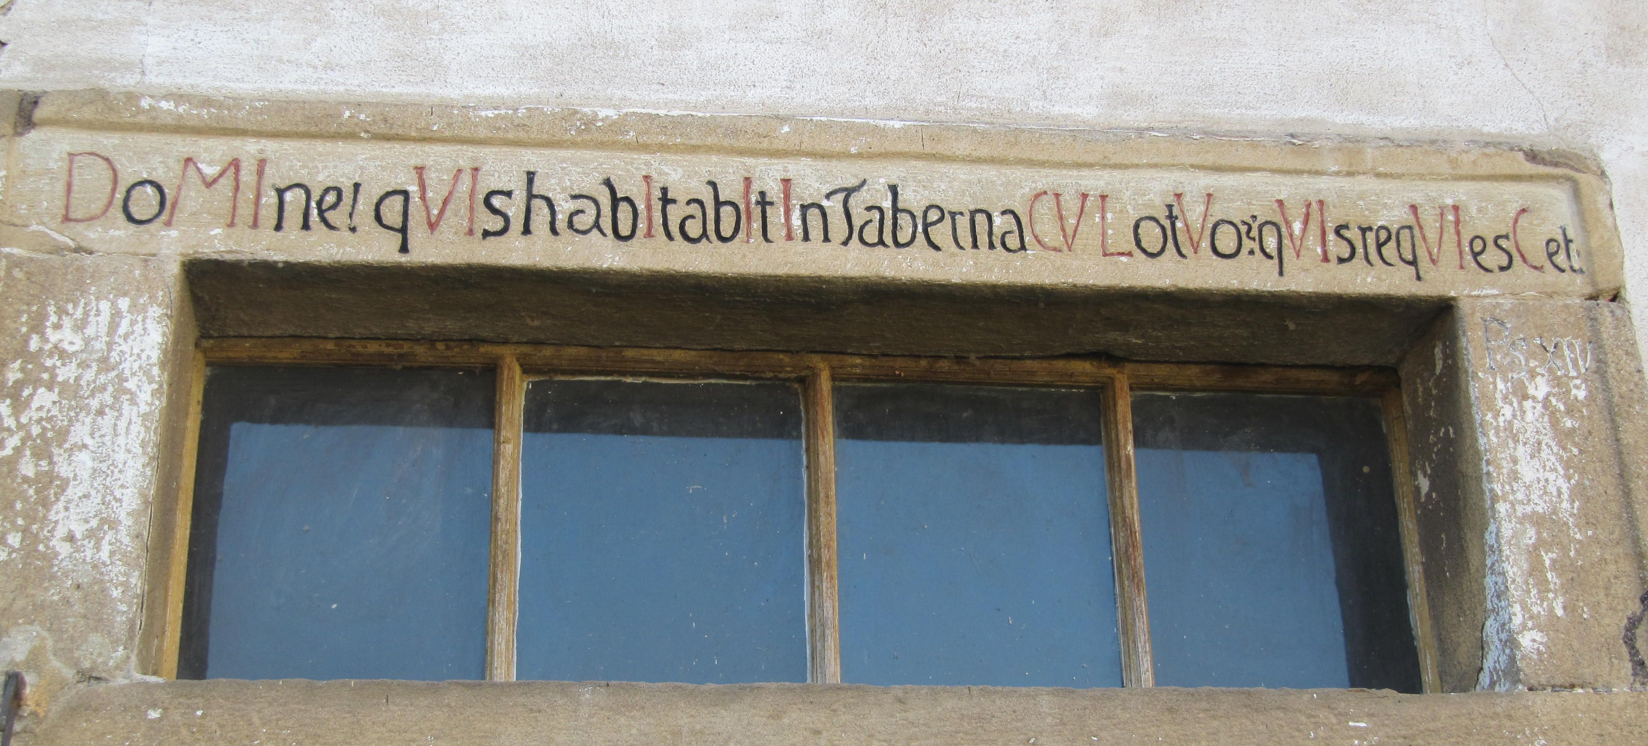
Křesťanský letopočet
Označování roků v nápisech:
Chronogram – část věty nebo celá věta, někdy heslo, v němž některá písmena mohou mít hodnotu římských číslic (I, V, X, L, C, D, M).
  Chronostich – chronogram ve formě verše.
  Chronodistichon – dvojverší.

Slide 35
Začátky roku
Začátek roku 1. ledna.
Začátek roku 1. března.
Začátek roku 25. března.
Začátek roku o Velikonocích.
Začátek roku 1. září.
Začátek roku 25. prosince.
Indikce – číslo udávající, kolikátý je určitý rok v patnáctiletým období, jež se neustále opakuje – indikční cykly se počítají od roku 3 př.n.l.

Slide 36
Označovaní dní
Římské datování.
Průběžné počítání dnů v měsíci.
Bononské datování (consuetudo Bononiensis): mense intrante (1.-15.), mense exeunte (15.-2.).
Datování podle křesťanského kalendáře.

Slide 37
Římské datování.
Kalendae, Calendae, zkr. Kal., Cal. – od lat. calare (vyhlašovat), tj. vyhlašovat nový měsíc.
  1. den v měsíci.
Nonae – čís. novem, tj. 9. den před úplňkem.
  5. den v měsíci.
  7. den v měsíci: březen, květen, červenec, říjen.
Idus – nejistá etymologie; lat. iduare (dělit).
  13. den v měsíci.
  15. den v měsíci: březen, květen, červenec, říjen.
  Mnemotechnická pomůcka: mar-ma-iul-o.

Slide 38
Římské datování – převádění datování.
U non a id přičteme k datu pevného dne jeden den a odečteme číslo uvedené v datování. Je-li datováno ke kalendám, je nutno k počtu dní předcházejícího měsíce přičíst dva dny a odečíst číslo uvedené v datu. U datování k březnovým kalendám počítáme únor vždy o 28 dnech, pouze u posledních pěti dnů přestupního roku, tedy po přestupném dnu (24.II.), počítáme únor o 29 dnech.

Slide 39
Užitečné odkazy
Rukověť křesťanské chronologie (tabulky):
  https://muni.cz/go/chronologie-tabulky
Grotefend online:
  https://muni.cz/go/grotefend-online

Slide 40
Převádění dat
Anno Domini MCCXI, VI nonas Iulii

Slide 41
Převádění dat
Anno Domini MCCXI, VI nonas Iulii
2. července 1211

Slide 42
Převádění dat
Datum XV Kalendas Aprilis …

Slide 43
Převádění dat
Datum XV Kalendas Aprilis …
18. březen

Slide 44
Datování podle křesťanského kalendáře.
Při převádění dat podle křesťanského kalendáře je nutné znát data jednotlivých svátků a uspořádání týdenních svátků v jednotlivých letech. Tyto údaje jsou v tabulkách XVI. (rok podle velikonoční neděle), XVII. a XVIII. (číslo kalendáře podle roku). V kalendáři pak vyhledáme datum svátku a týdenní den uvedený v datování. Pokud datum připadá na den svátku, pak stačí je pouze vyhledat v abecedním seznamu. Předvečer je den před tímto datem, nazejtří den následující. Jde-li o oktáv, pak k datu svátku přičteme sedm dní.
Abecední seznam svatých:
https://muni.cz/go/grotefend-online

Slide 46
Převádění dat
Anno Domini MºCCCCºXVIº feria sexta post Mauricii

Slide 47
Převádění dat
Anno Domini MºCCCCºXVIº feria sexta post Mauricii
25. září 1416

Slide 48
Převádění dat
L. P. 1420, v pátek před sv. Markétou

Slide 49
Převádění dat
L. P. 1420, v pátek před sv. Markétou
12. července 1420

Slide 50
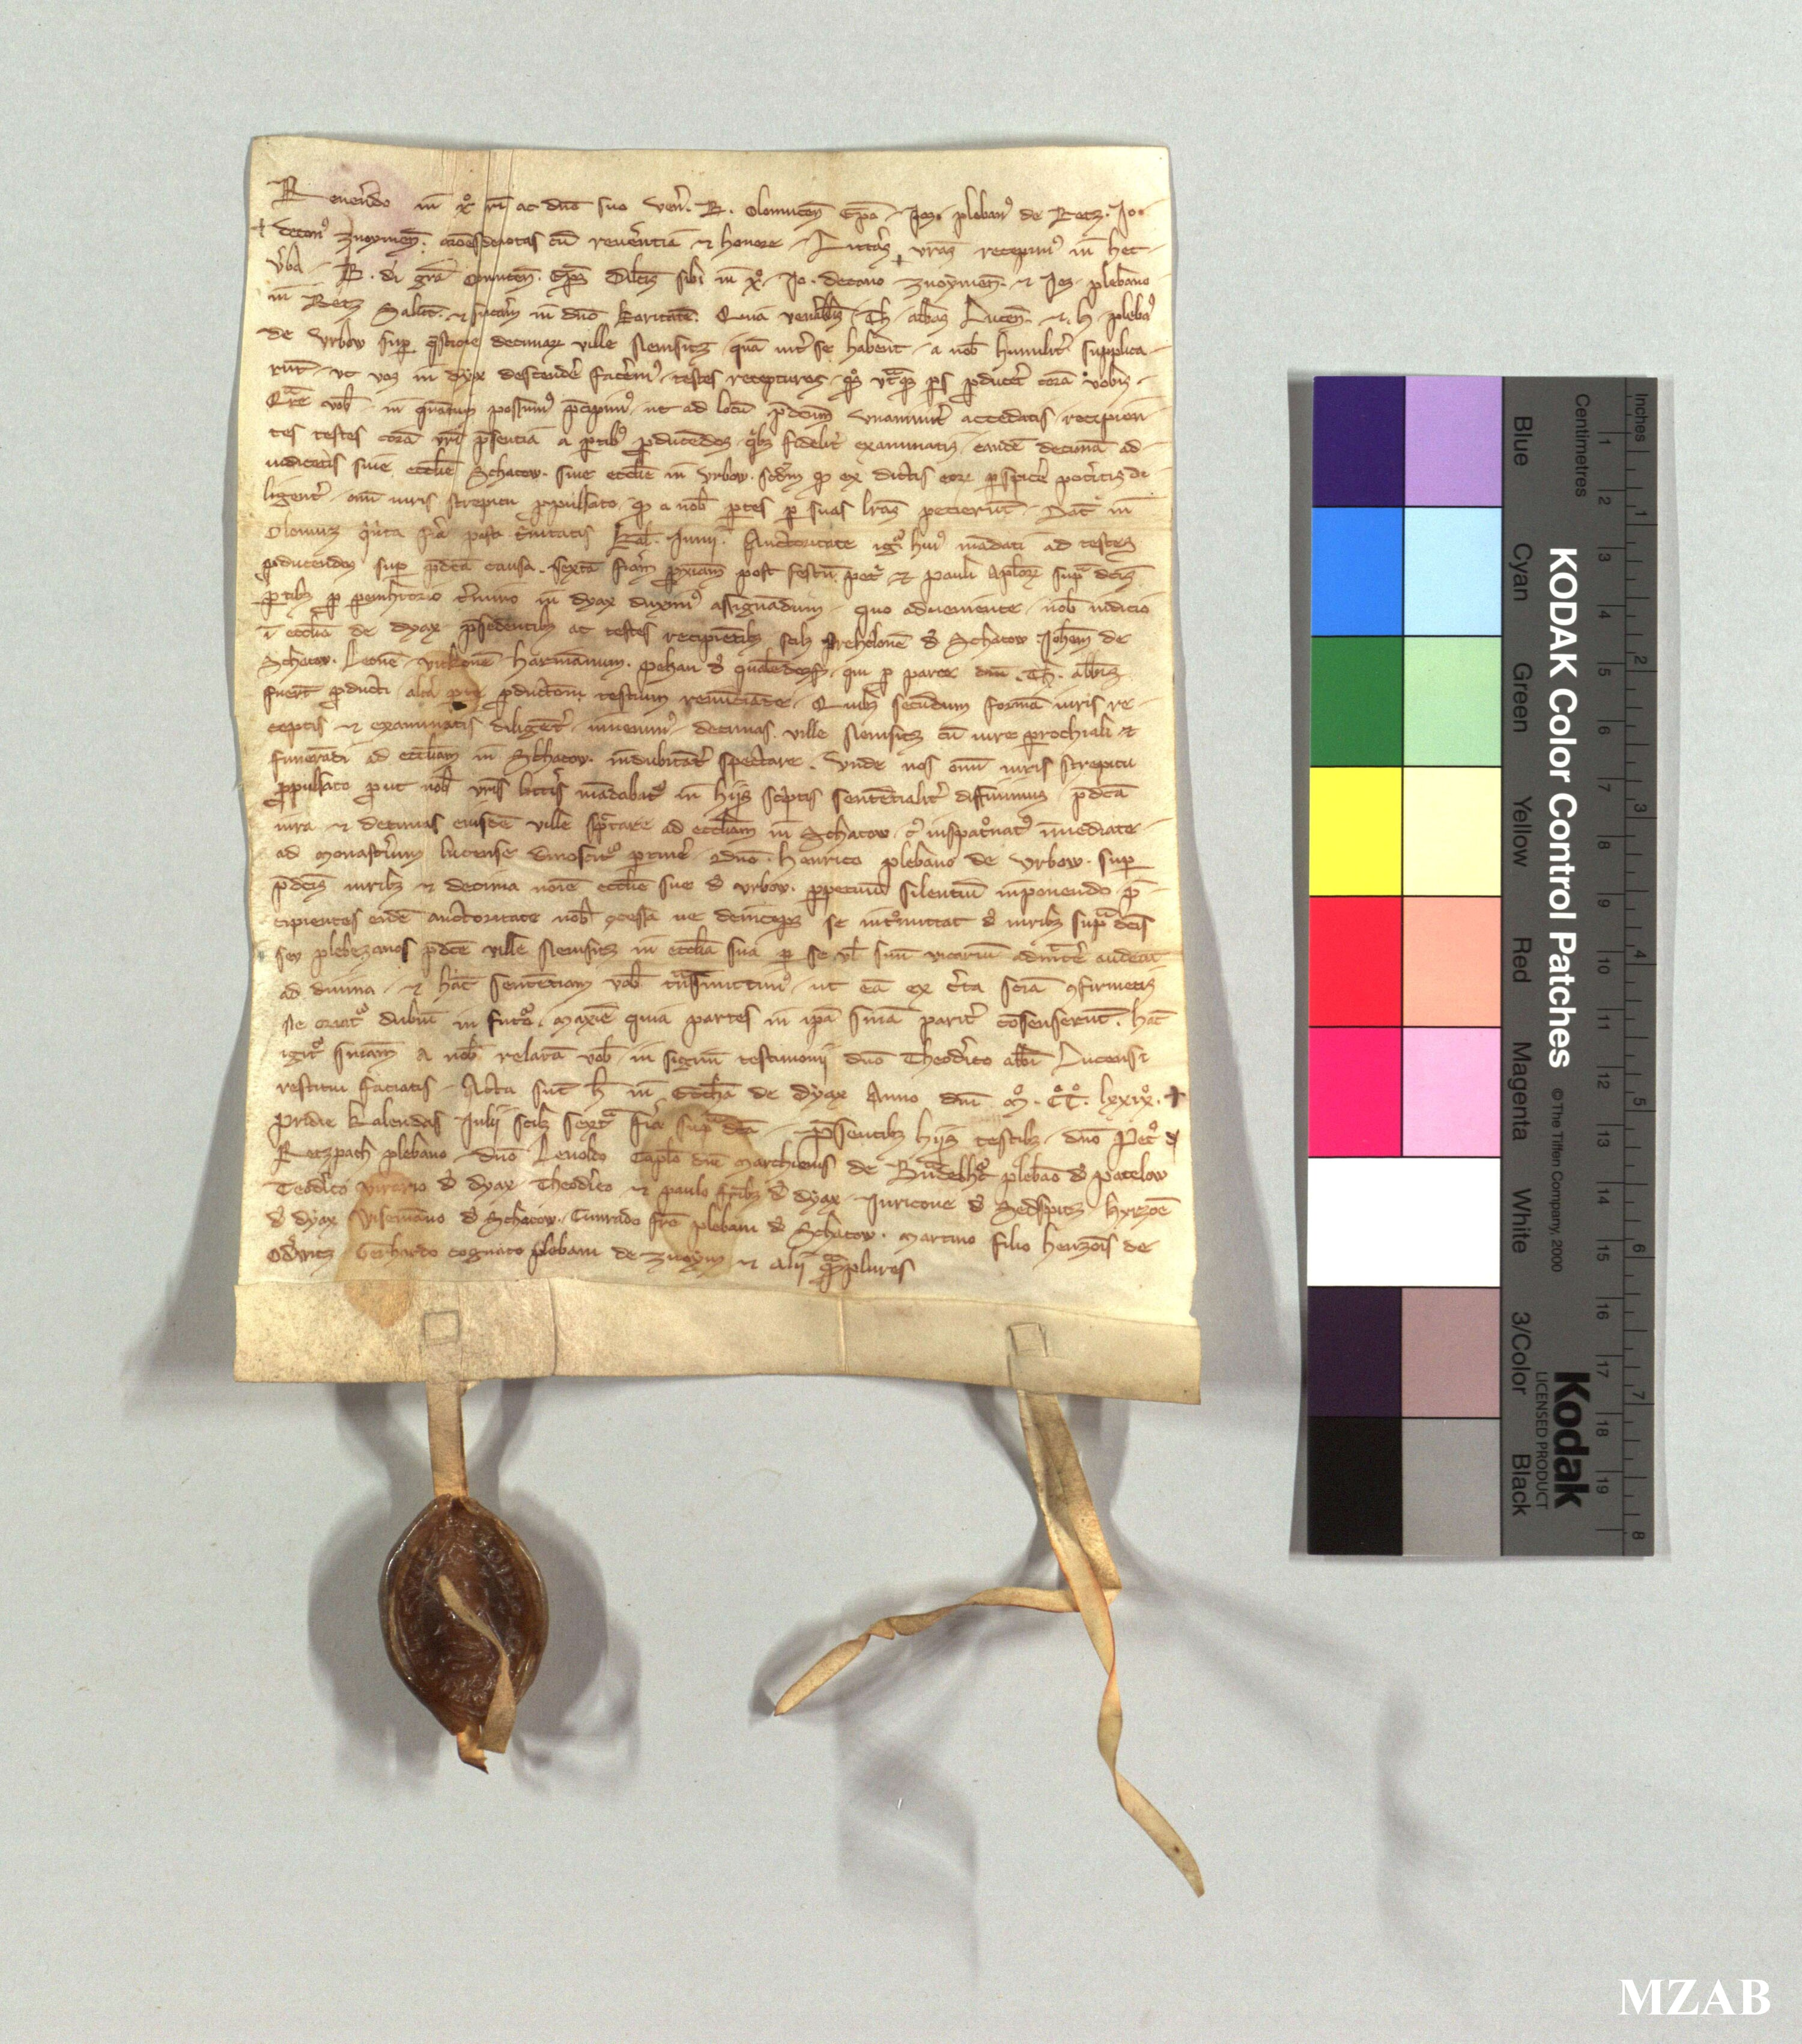
Převádění neúplných dat
Bruno ze Schauenburku,
olom. bp. září 1245 - únor 1281
Datum in Olomuz quinta feria post Trinitatis, kalendis iunii.

Slide 51
Převádění dat
Datum … die dominico proximo post festum beatae Dorotheae virginis et martyris anno Domini millesimo quadringentesimo vigesimo primo, regnorum nostrorum anno Hungariae etc. tricesimo quarto, Romanorum undecimo et Boemie primo.

Slide 52
Převádění dat
Datum … die dominico proximo post festum beatae Dorotheae virginis et martyris anno Domini millesimo quadringentesimo vigesimo primo, regnorum nostrorum anno Hungariae etc. tricesimo quarto, Romanorum undecimo et Boemie primo.
9. února 1421

Slide 53
Převádění dat
Geben … an dinstag nach dem suntag Letare in der vasten, nach Kristy geburde virczehenhundert iar und darnach in dem einsunddriddigistem iare, unser rich des Hungrischen etc. im virundfirczigstem, des Romischen im einundczweinczigistem und des Behemischen in dem eylften iaren.

Slide 54
Převádění dat
Geben … an dinstag nach dem suntag Letare in der vasten, nach Kristy geburde virczehenhundert iar und darnach in dem einsunddriddigistem iare, unser rich des Hungrischen etc. im virundfirczigstem, des Romischen im einundczweinczigistem und des Behemischen in dem eylften iaren.
13. března 1431

Slide 55
Doporučená literatura
FRIEDRICH, Gustav. Rukověť křesťanské chronologie. 2. vyd. Praha: Paseka, 1997.
BLÁHOVÁ, Marie. Historická chronologie. Praha: Libri, 2001.

